Slide 1
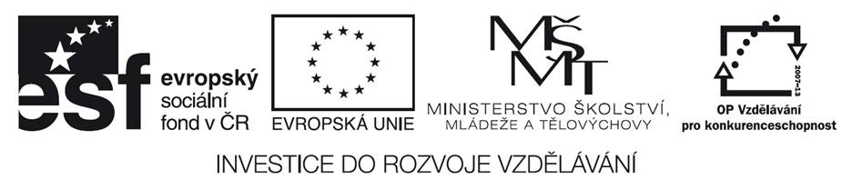
Textilní zboží
Číslo projektu | CZ.1.07/1.5.00/34.0479
Číslo materiálu | VY_32_INOVACE_MARTA_KAFKOVA_PRODEJ_TEXTILNIHO_ZBOZI_TEXTILNI_ZBOZI_PREZENTACE_16
Název školy | Střední škola služeb, obchodu a gastronomie Hradec Králové
Ročník | 2.
Vzdělávací oblast | Odborný výcvik
Vzdělávací obor | Asistent prodeje
Tematický okruh | Prodej textilního zboží
Téma | Textilní zboží
Jméno autora | Marta Kafková
Vytvořeno dne | 29.12. 2012
Metodický popis (anotace) | Prezentace vytvořená v programu MS Powerpoint seznamující žáky s jednotlivými druhy zboží bytového textilu a jejich využití při odborném prodeii. Prezentaci lze uložit rovněž ve formátu PDF a poskytnout ji žákům k jejich mimoškolnímu vzdělávání.

Slide 2
TEXTILNÍ ZBOŽÍ
Bytový textil
Základní rozdělení :
koberce a podlahové textilie
podlahové krytiny
záclonoviny
potahové a dekorační textilie
přikrývky a polštáře

Slide 3
TEXTILNÍ ZBOŽÍ
Základní rozdělení :
molitany a matrace
stolní krytiny
ostatní bytový textil
Význam bytových textilií :
funkční a estetický

Slide 4
TEXTILNÍ ZBOŽÍ
Koberce
slouží pro vybavení domácností
dříve převládaly koberce celoplošné
nyní jsou moderní /žádané/kusové koberce
např. běhouny , předložky
dětské koberce s různými motivy

Slide 5
TEXTILNÍ ZBOŽÍ
Koberce
Výroba :
ruční - nízká kapacita , vysoká cena
/Orient/
strojová - nižší cena , různé technologie

Slide 6
TEXTILNÍ ZBOŽÍ
Používané materiály :
přírodní vlákna - bavlna , vlna , juta ,
hedvábí /gobelíny/
chemická vlákna – polyamid , polypropylen
výplňkové příze

Slide 7
TEXTILNÍ ZBOŽÍ
Koberce
Způsob výroby :
vázané
tkané
všívané
vpichované
chemicky pojené

Slide 8
TEXTILNÍ ZBOŽÍ
Koberce
Koberce vázané
ruční nebo strojní vázání
jsou jednostranné , s vysokou trvanlivostí
mají vysoký vlas
jsou podlahové nebo nástěnné /tapisérie/
materiál – vlna , bavlna , konopí , juta

Slide 9
TEXTILNÍ ZBOŽÍ
Koberce vázané
Odkaz 1)
http://czech-web.cz/~koberce-strnad/orient/16.jpg
Odkaz 2)
http://media.novinky.cz/317/93170-original-iyaga.jpg

Slide 10
TEXTILNÍ ZBOŽÍ
Koberce
Koberce tkané
ručně tkané – Kelim , je oboustranný
hadříkové
strojně tkané – využívají se různé techniky
/ např. prutová/
materiál - juta , kokosové vlákno , sisál

Slide 11
TEXTILNÍ ZBOŽÍ
Koberce tkané
Odkaz 3)
http://textil.com.cz/vyrobky/IMG_9543.jpg
Odkaz 4)
http://www.z-floor.cz/img/p/1034-1499-thickbox.jpg

Slide 12
Použité zdroje
KAVINA , K . Zbožíznalství textilního , oděvního a kožedělného zboží .
1. vyd . Praha : IQ 147 , spol . s.r.o. , 1997 . 171 s. ISBN NEUVEDENO
Pokud není uvedeno jinak, použitý materiál je z vlastních zdrojů autora

